Slide 1
CINEVERSE
---------- ----------- ----------- ------------
----------- ----------- ------------ ---------- -------------

Slide 2
Team 4
----------- ----------- ------------ ---------- ------------
Muh. Fajri Sabir
Gezaq Aulia Saifuddin
Muh. Asharul Musa
------------- ------------ ---------- ----------- ----------
CineVerse

Slide 3

DESCRIPTION
Cineverse adalah platform web yang dirancang khusus untuk pencinta film yang ingin merinci dan mengelola daftar film yang telah mereka tonton. Dengan fitur-fitur yang mudah digunakan seperti daftar akun, login, menambah film, dan mengedit film, Cineverse memberikan pengalaman yang menyenangkan dan terorganisir dalam menjelajahi dunia film.

Slide 4
MAIN FEATURE
01
02
Login
Daftar akun
Pengguna yang sudah memiliki akun dapat masuk menggunakan kombinasi username dan password.
Pengguna dapat membuat akun pribadi dengan mengisi formulir pendaftaran.
Informasi yang diperlukan termasuk username dan password yang aman.

Slide 5
03
Tambah Film
Edit Film
04
Pengguna dapat menambahkan film baru kedalam daftar mereka.
Formulir tambah film mencakup:
Judul Film
Sutradara Film
Rating Film
Unggah Poster Film
Pengguna dapat mengedit informasi film yang sudah ada dalam daftar mereka.
Formulir edit film memungkinkan perubahan judul, sutradara, rating, dan poster.

Slide 6
05
Daftar Film/Watchlist
06
Desain Responsif
Halaman utama menampilkan daftar film yang telah ditambahkan oleh pengguna.
Setiap entri menampilkan judul, sutradara, rating, dan gambar poster film.
Desain web responsif untuk memastikan pengalaman pengguna yang baik di berbagai perangkat.

Slide 7
TECHNOLGOY USED
Frontend: HTML, CSS, JS, dan Bootstrap (untuk desain responsif)
Backend: PHP
Database: MySQL

Slide 8
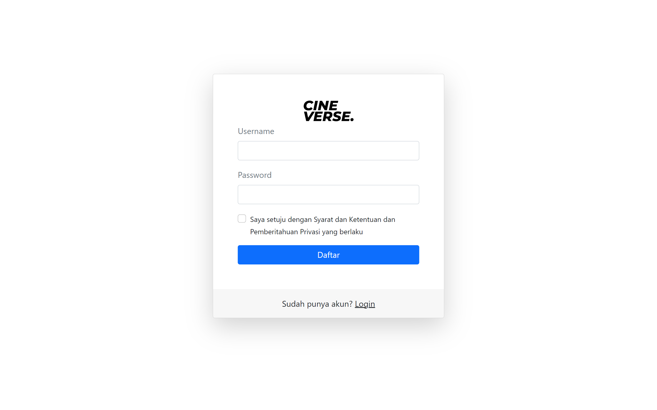
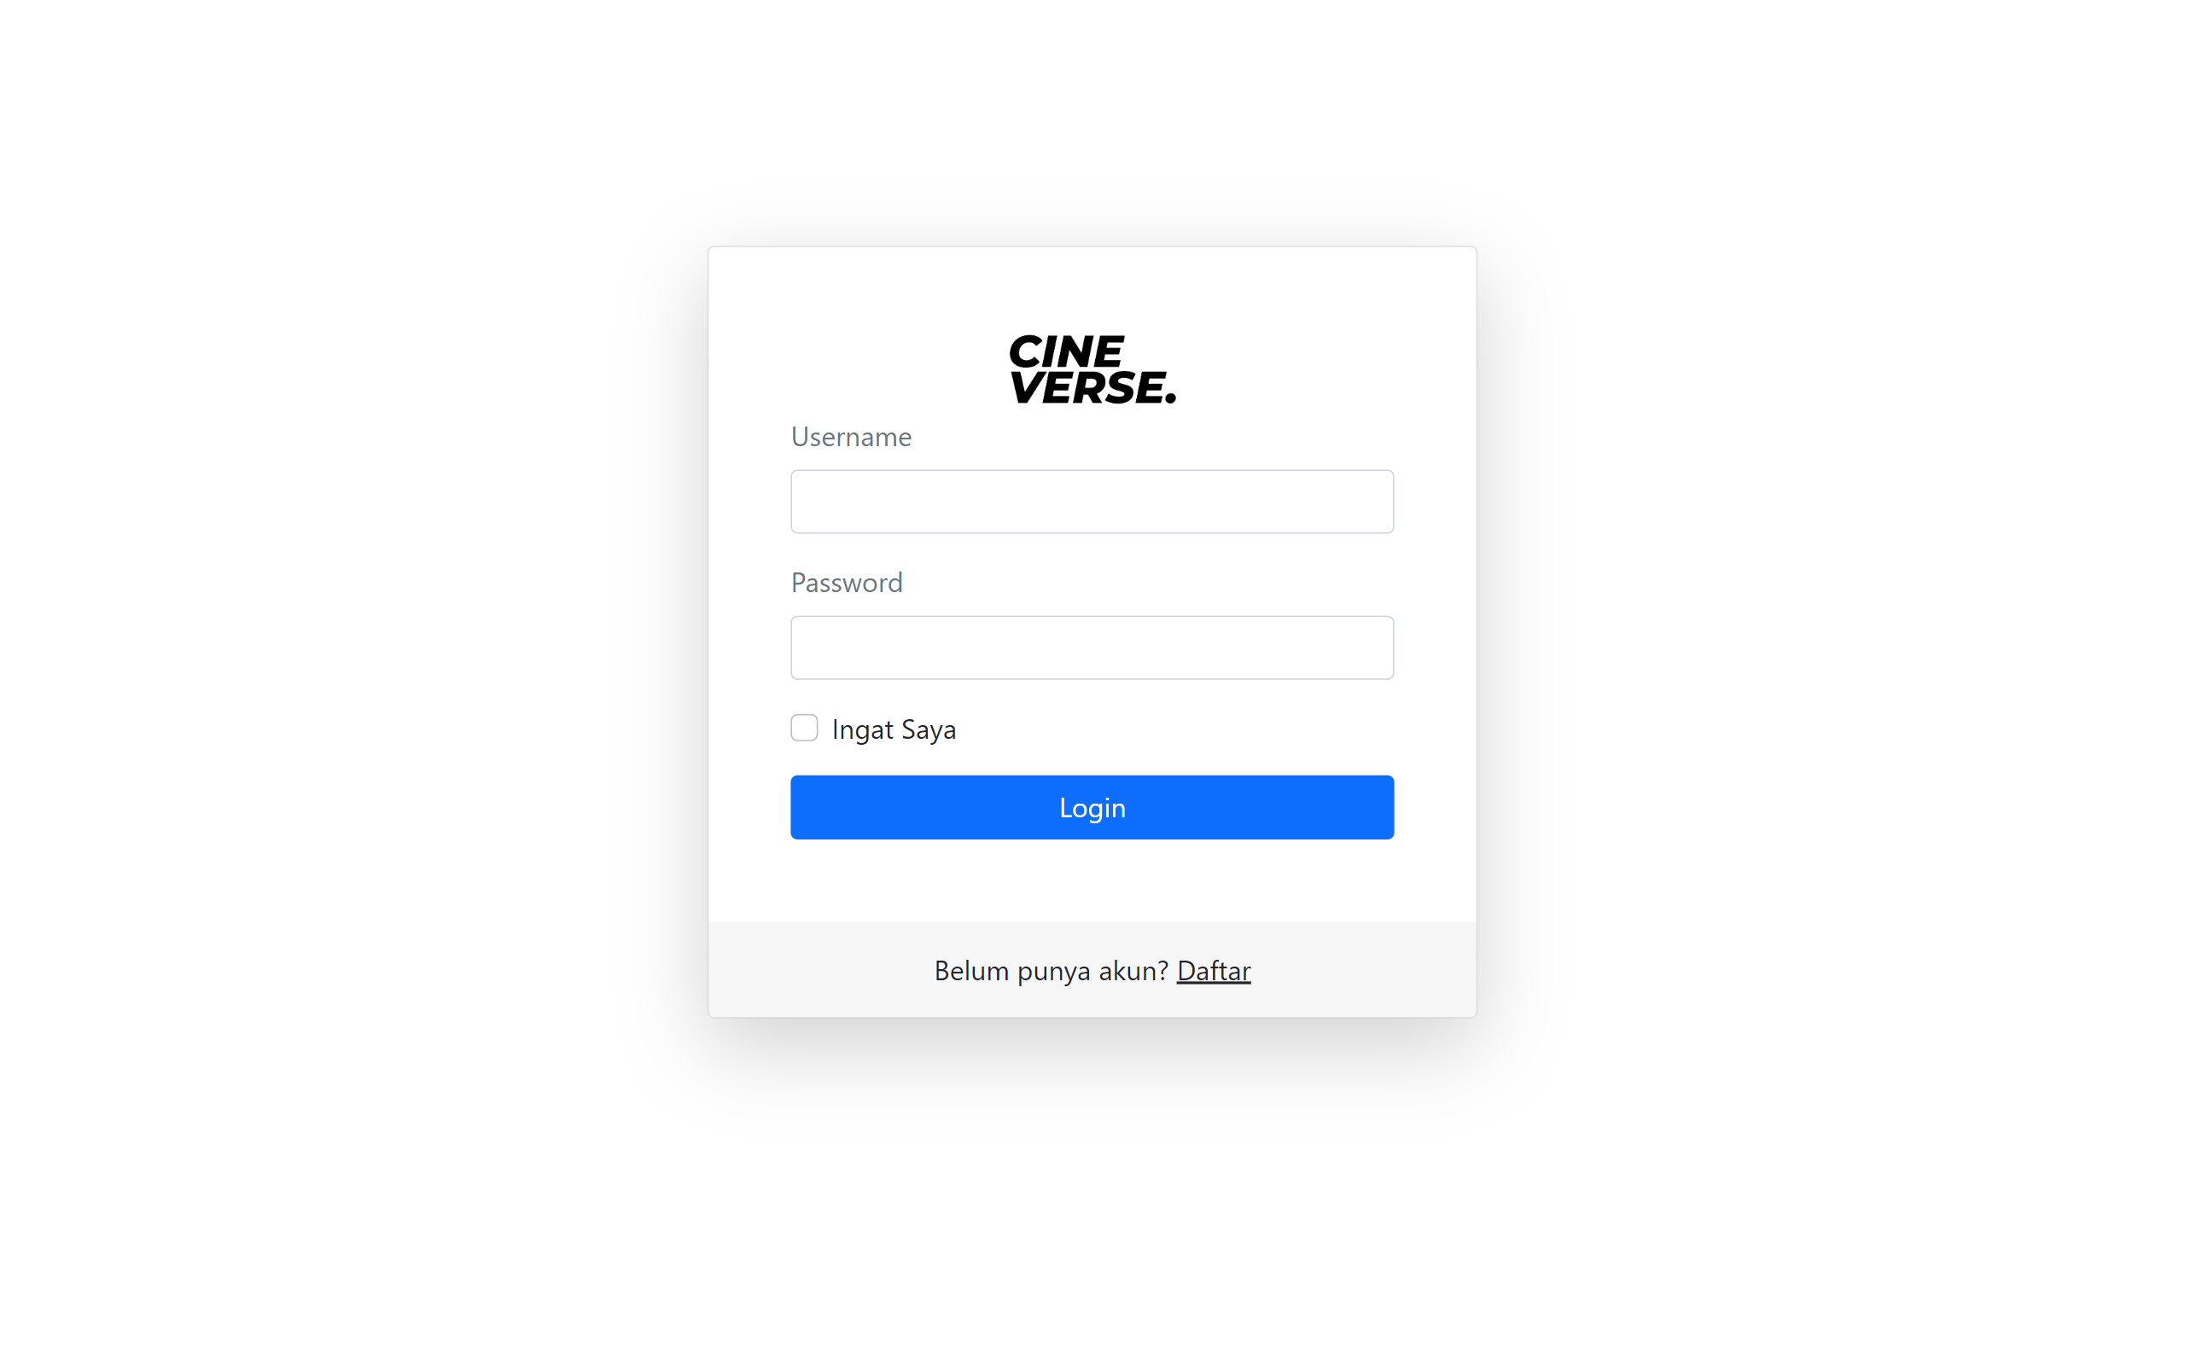
LOGIN
DAFTAR

Slide 9
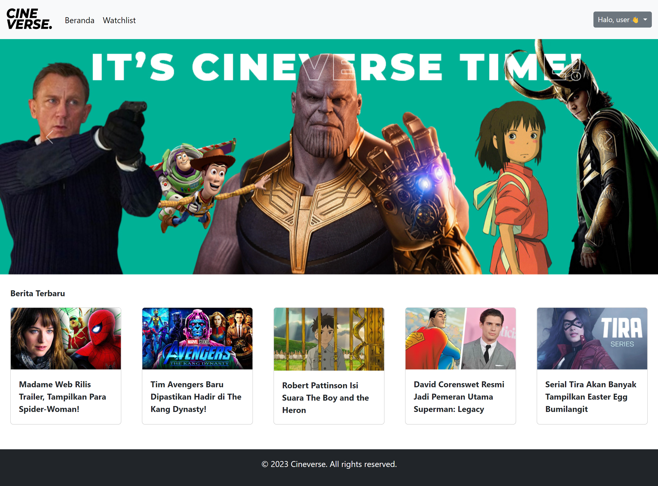
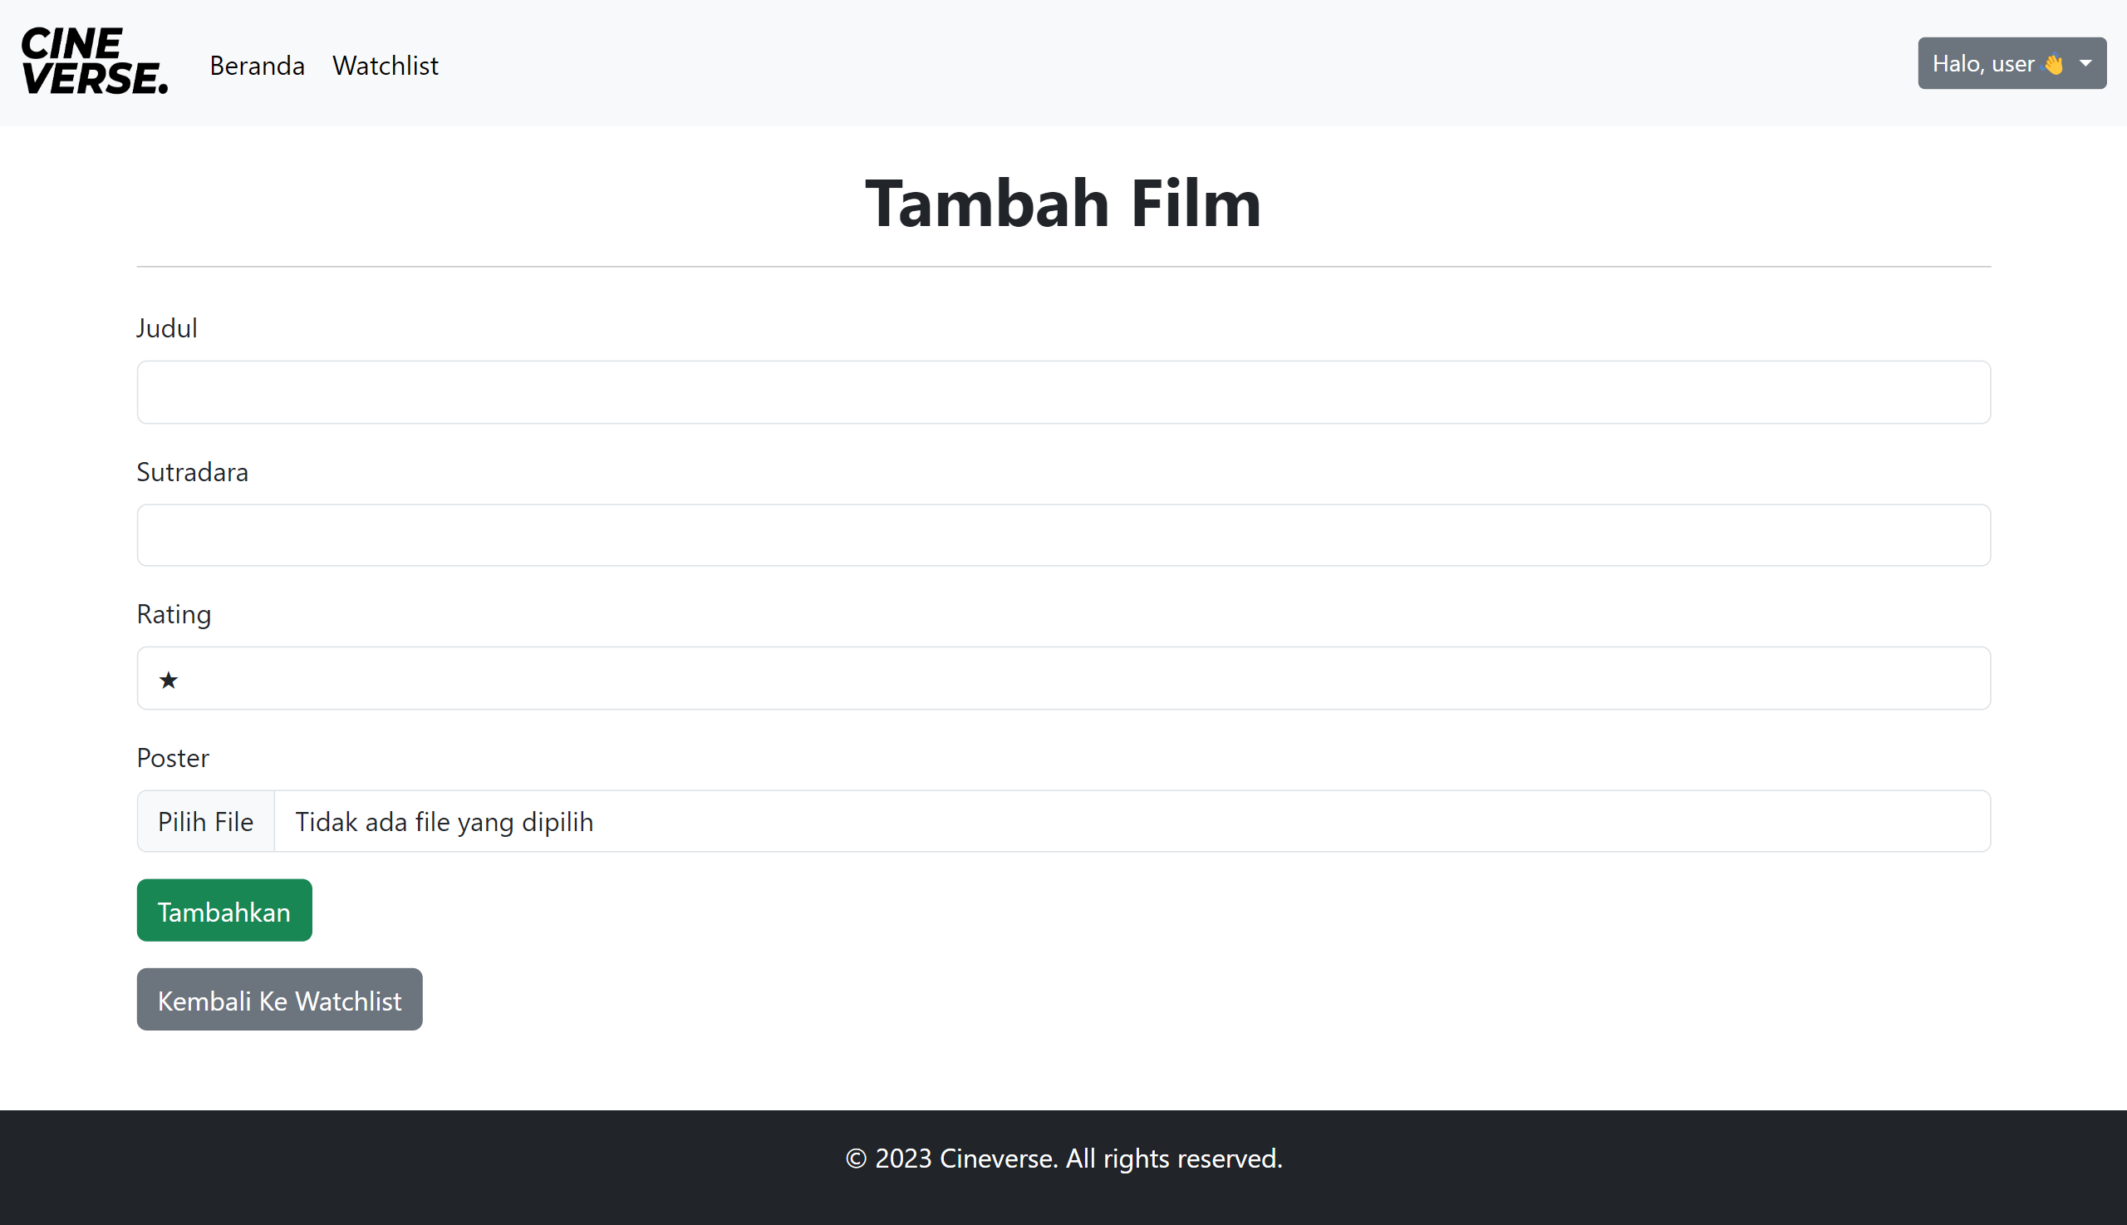
TAMBAH FILM
BERANDA

Slide 10
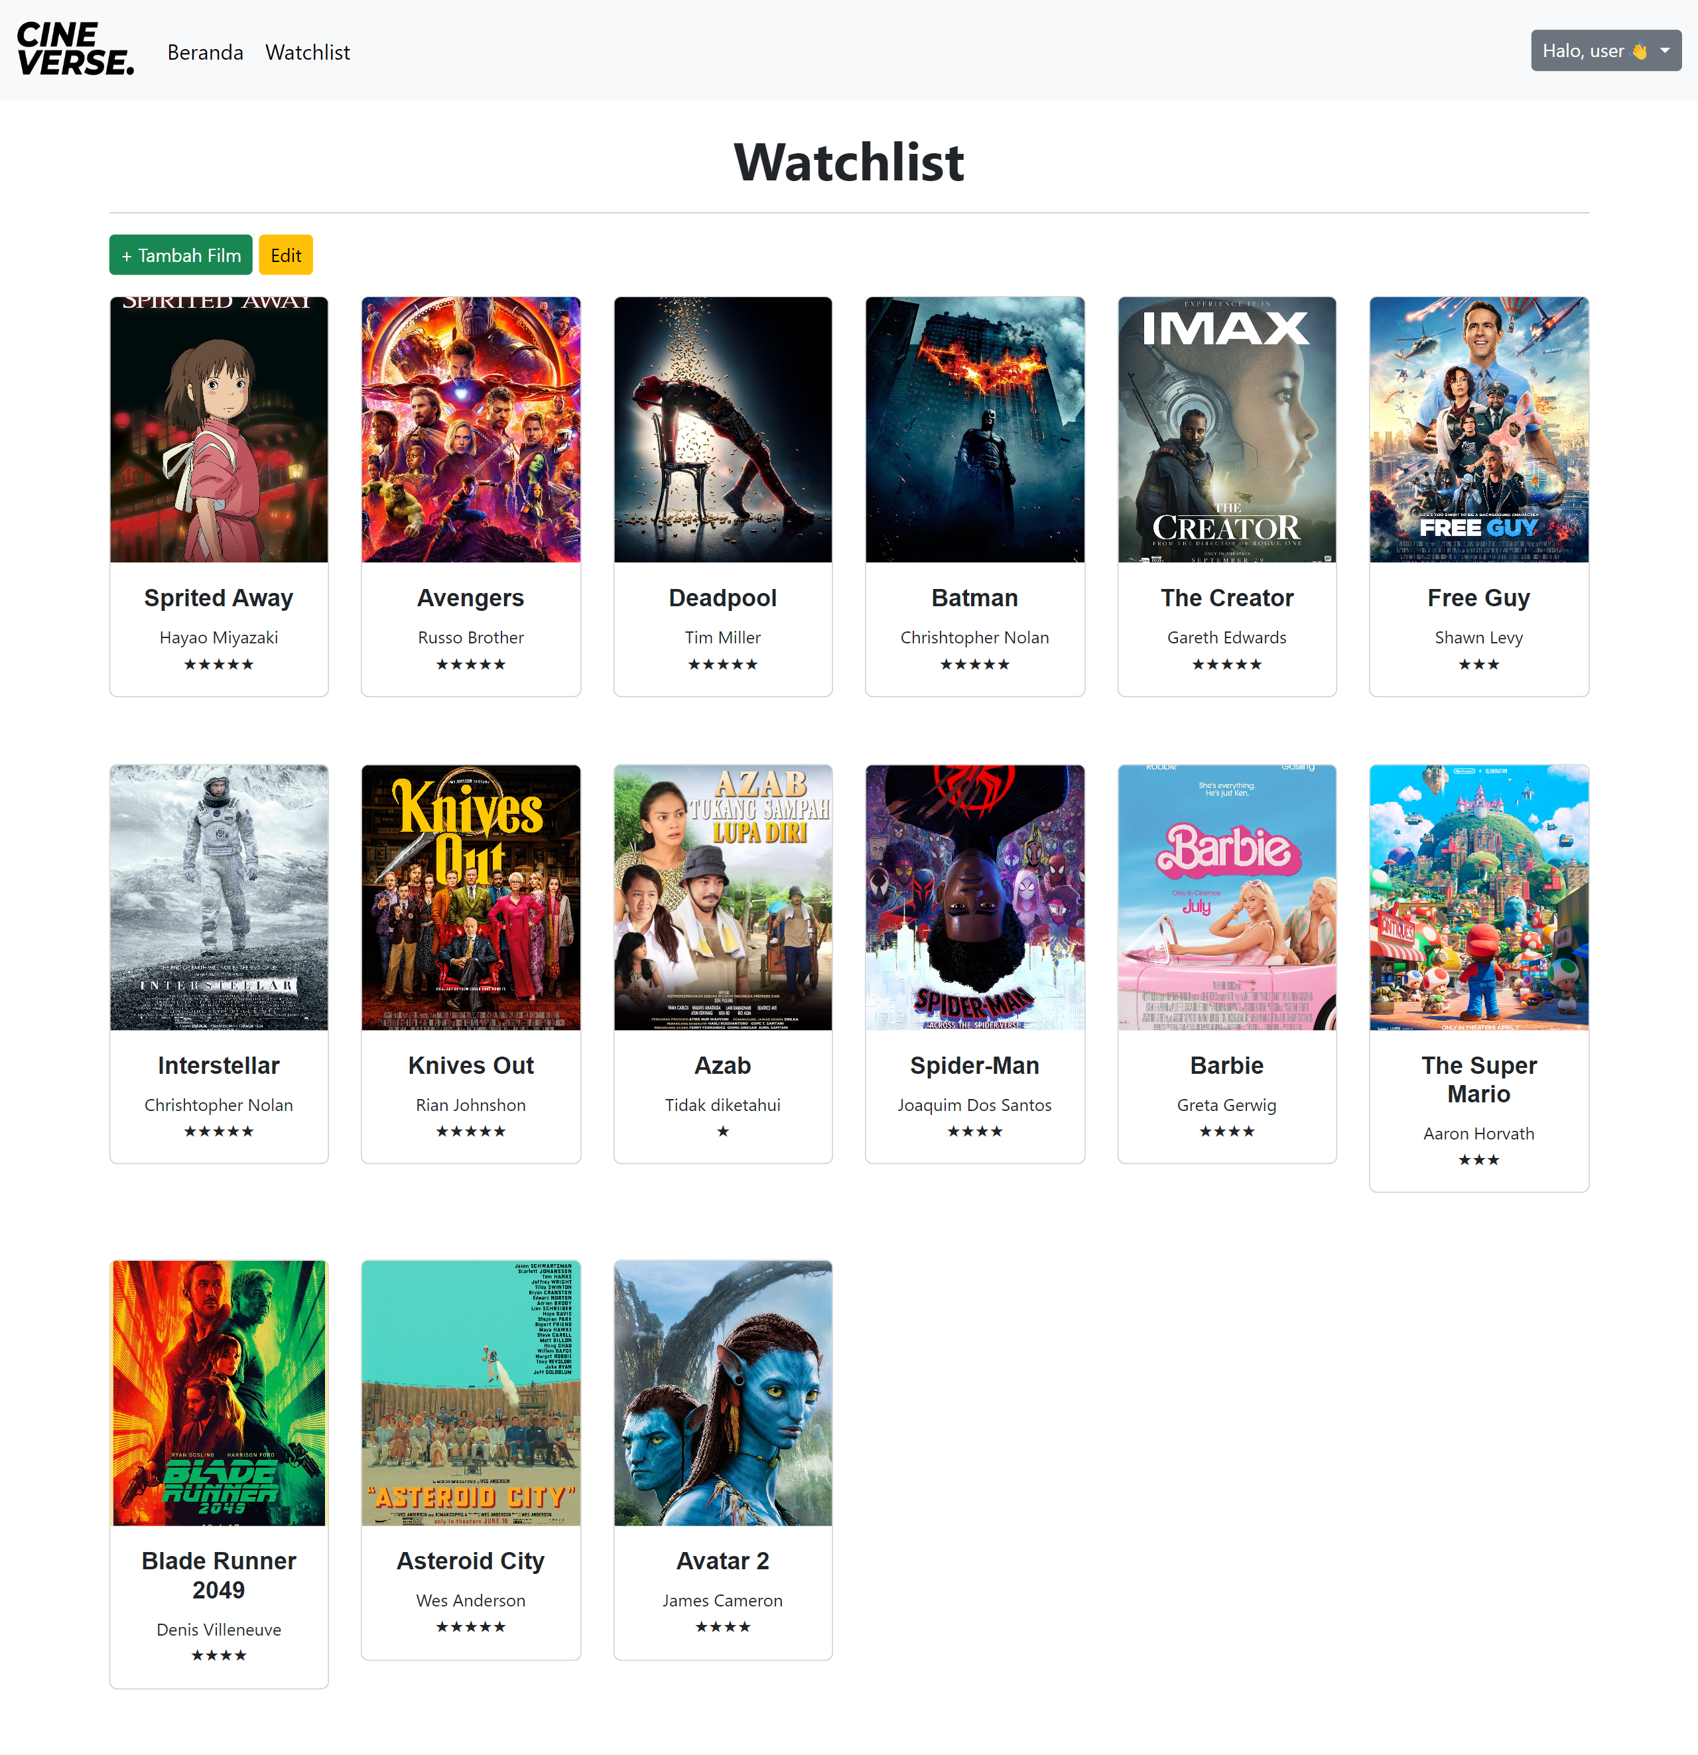
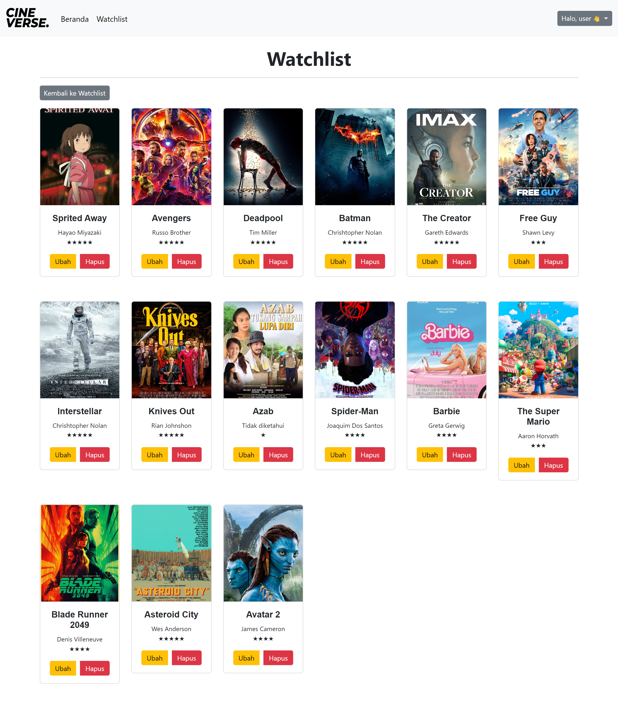
WATCHLIST EDIT
WATCHLIST

Slide 11
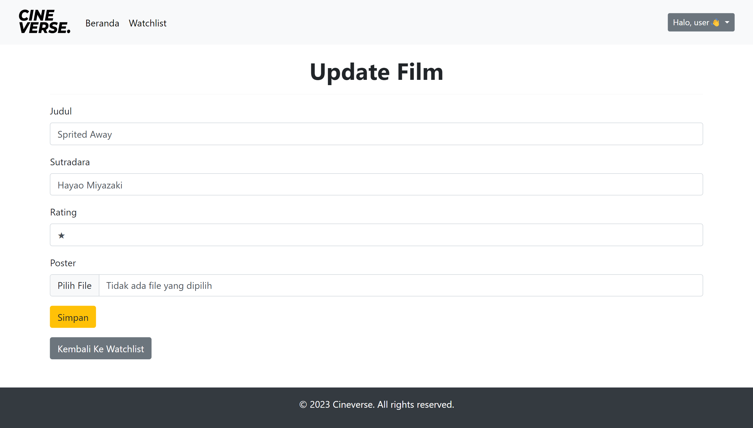
UPDATE FILM

Slide 12
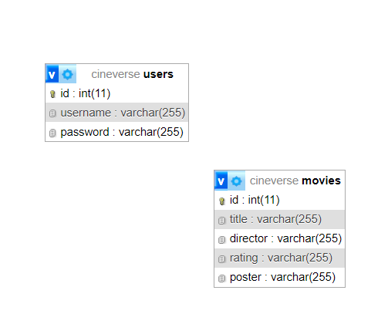
DATABASE

Slide 13
CONCLUSION
Cineverse adalah platform web yang dirancang khusus untuk pencinta film, menyediakan pengalaman terorganisir dalam manajemen daftar film. Fitur-fitur utama, seperti pendaftaran akun, login, penambahan film, dan pengeditan informasi film, memberikan pengguna kemudahan dalam merinci dan menyimpan detail film favorit mereka. Dengan desain responsif menggunakan HTML, CSS, JS, dan Bootstrap, serta dukungan backend menggunakan PHP dan database MySQL, Cineverse menjamin pengalaman pengguna yang optimal di berbagai perangkat. Platform ini memberikan pengguna visibilitas yang jelas terhadap koleksi film mereka melalui halaman utama yang menampilkan judul, sutradara, rating, dan poster film. Secara keseluruhan, Cineverse adalah solusi yang menyenangkan dan efisien untuk pencinta film dalam menjelajahi dunia sinema melalui platform web yang ramah pengguna.

Slide 14
THANKS
@zaqwlyaa
@muhfajrisbir
@rauu_999

